Slide 1
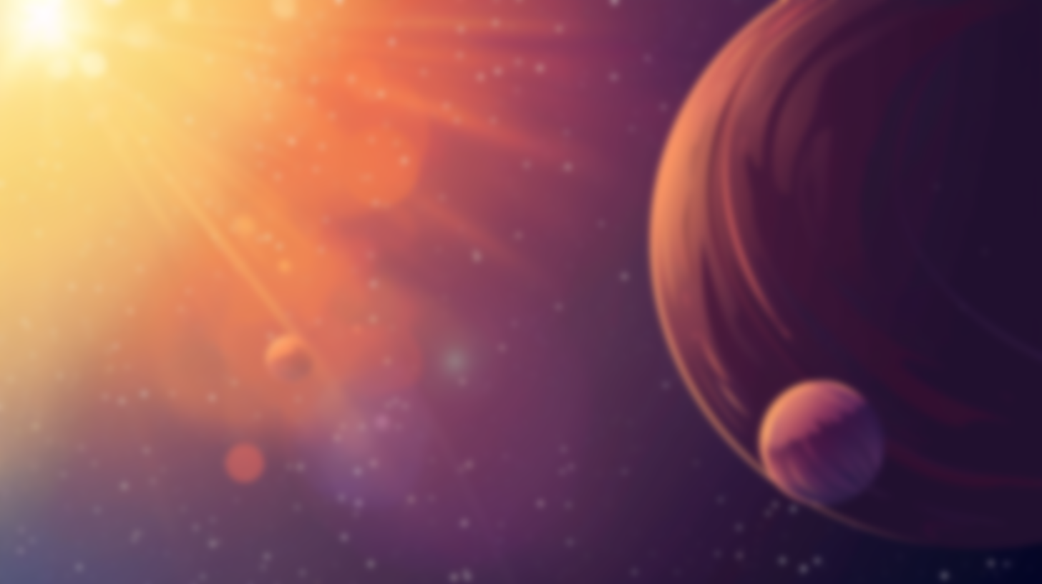

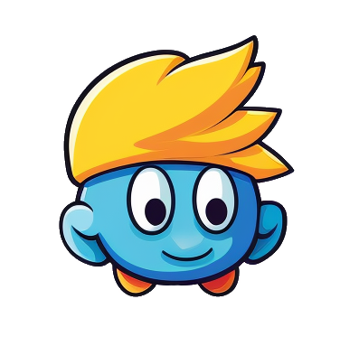




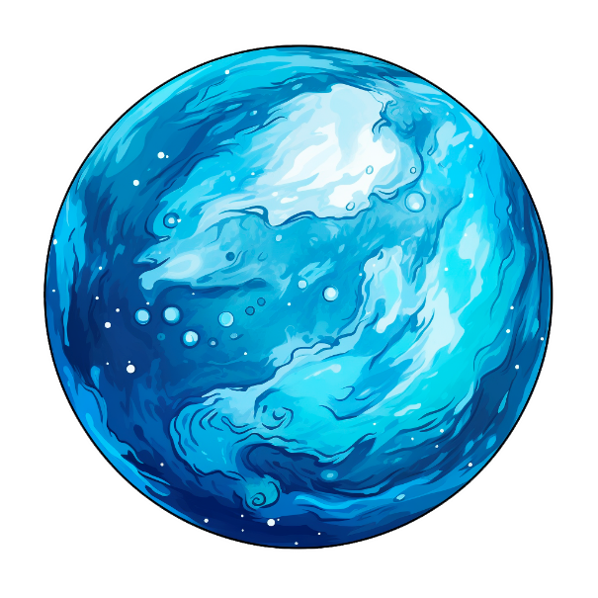
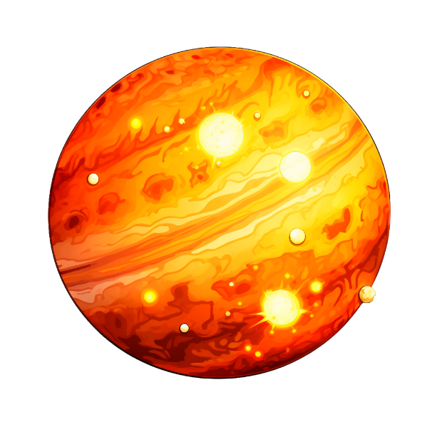
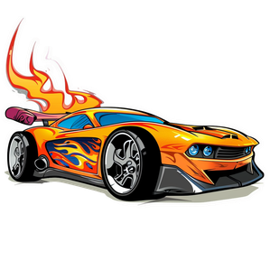


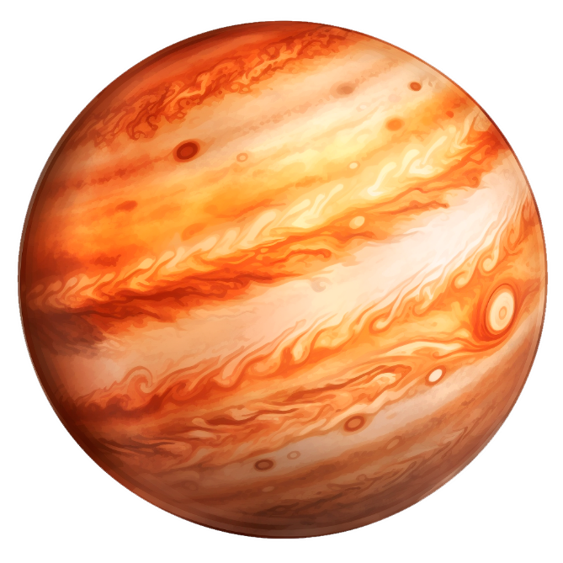

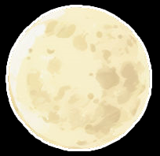

Шуня на планете Шо наигрался с малышом.
Шуне на планете Ши нашептали камыши.
Шуня на планете Уш принял душ.
Шуня на планете Ше потерялся в камыше.
Шуня на планете Ша покачал малыша.
Шуне на планете Шо дома хорошо.

